Slide 1
Башҡорт теленең төп законы
БАШҠОРТ ТЕЛЕ 3 КЛАСС
Рәмилә Юлай ҡыҙы Торомтаева
Сибай ҡала гимназияһының башланғыс кластар уҡытыусыһы

Slide 2
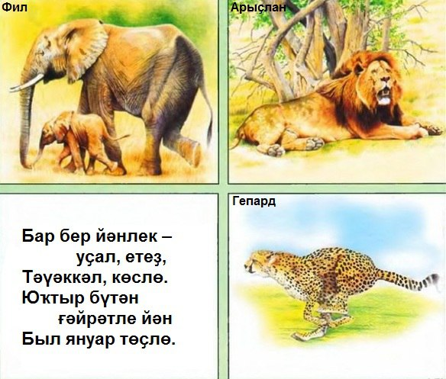

Slide 3
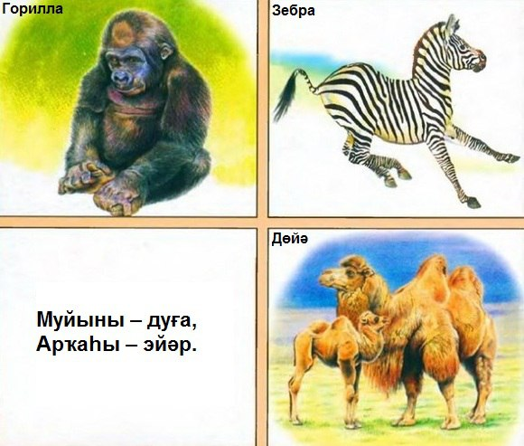

Slide 4
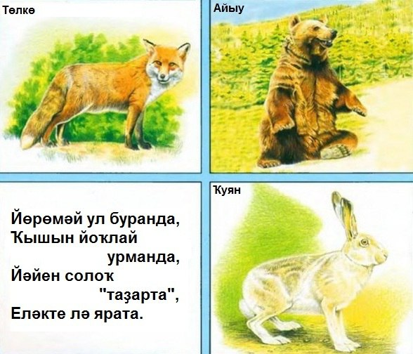

Slide 5
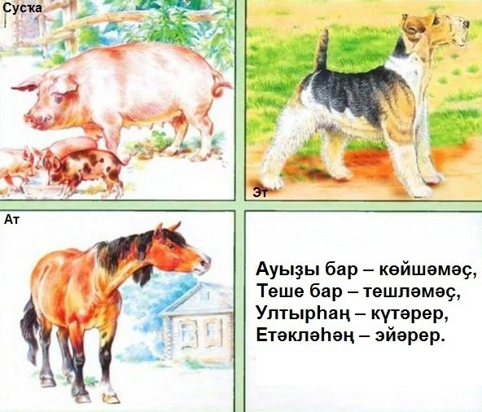

Slide 6
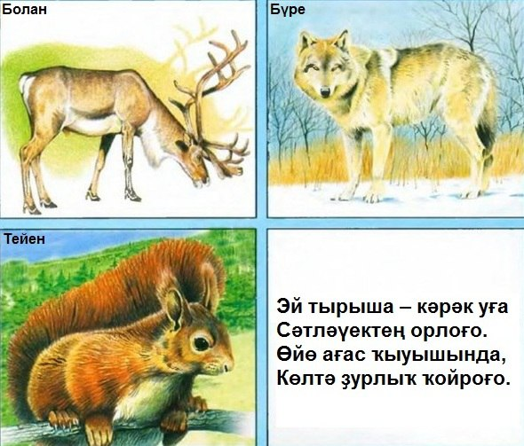

Slide 7
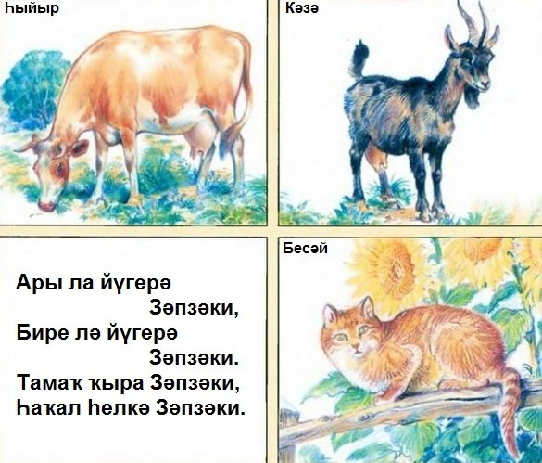

Slide 8
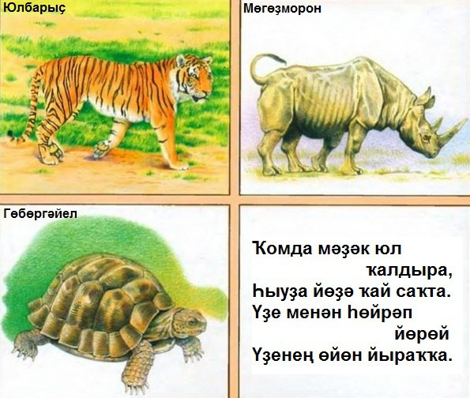

Slide 9
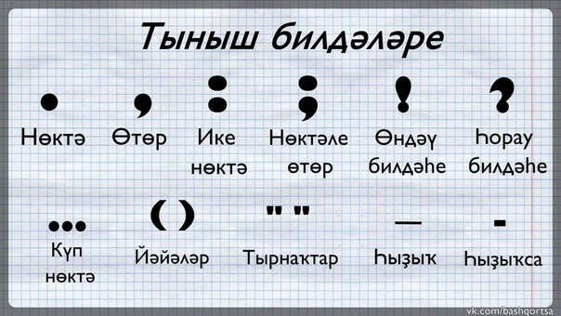

Slide 10

Ҡушымсалар
кейем
йәйә
йылы
йомро
йүгерә
йөҙөк
йәшел
йәмһеҙ

Slide 11
Нәҙек һуҙынҡы өндәр:
[ә][ө][ү][э][и]
Ҡалын һуҙынҡы өндәр:
[а][о][у][ы]

Slide 12
Нәҙек ижекле һүҙҙәр:
Бөгөн...,
күркәм...,
бишек...,
эңер...,
тимер...,
сәләм...,
бөжәк...,
миҙгел...,
киҫек... .
Ҡалын ижекле һүҙҙәр:
Борон...,
турғай...,
ысыҡ...,
арҡан...,
шаян...,
балсыҡ...,
саған...,
ярсыҡ...,
башаҡ...,
тулҡын... .

Slide 13
Һығымта:
нәҙек ижекле һүҙгә нәҙек ялғау,
ҡалын ижекле һүҙгә ҡалын ялғау ҡушыла.

Slide 14
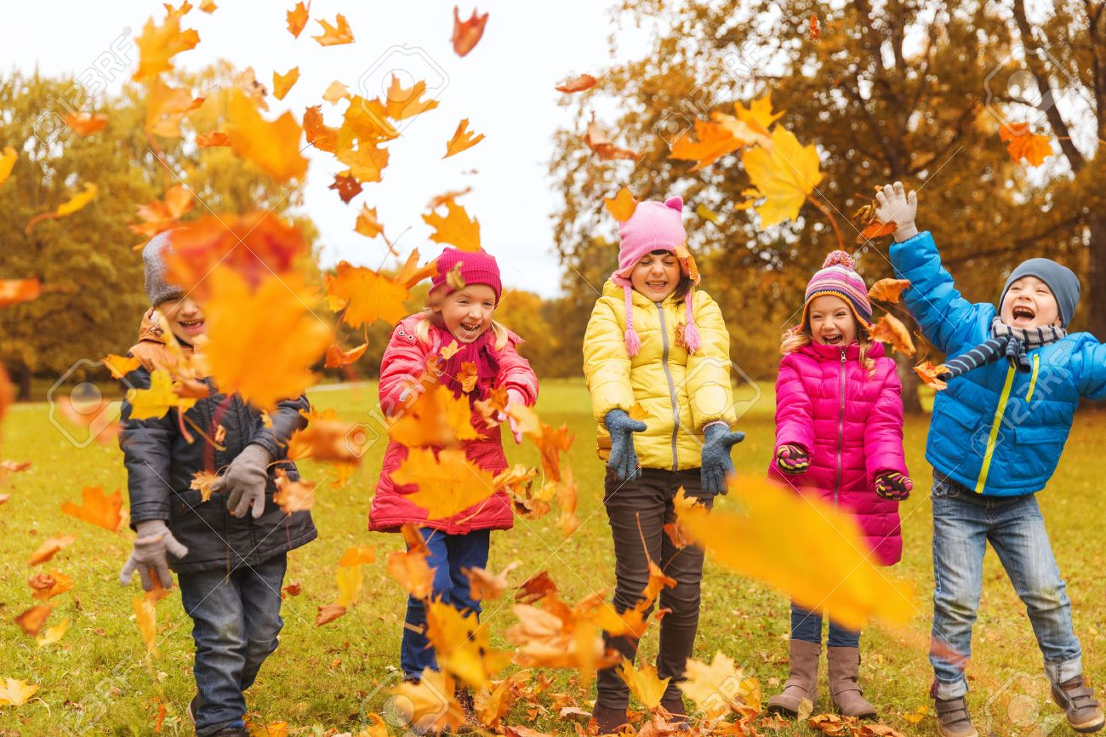
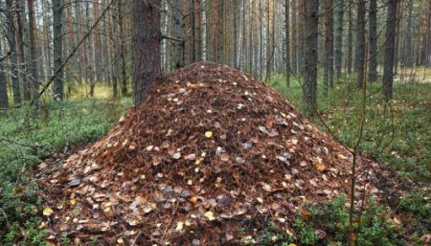

Slide 15
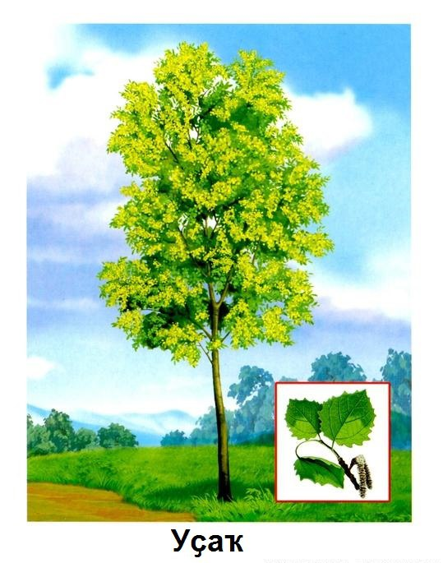
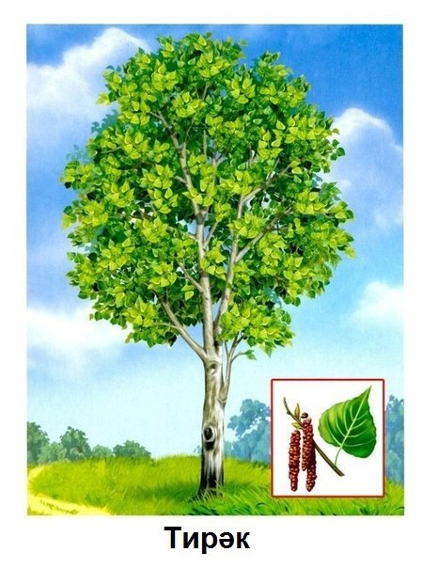




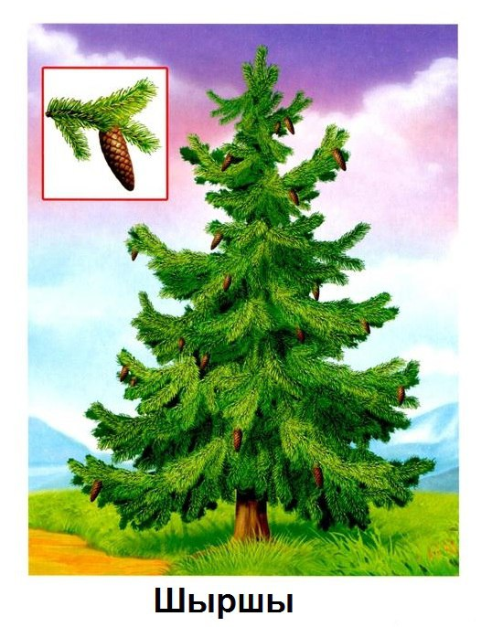


Slide 16
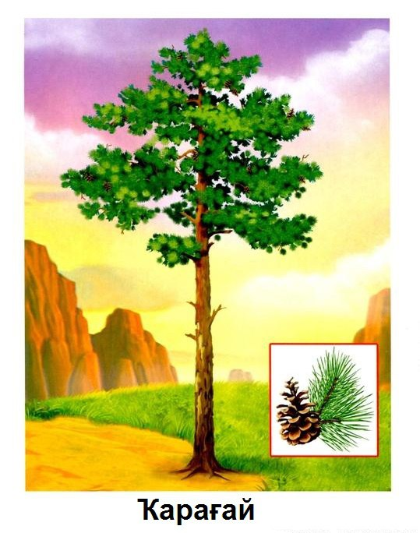

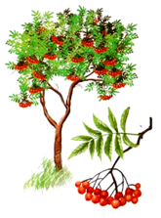
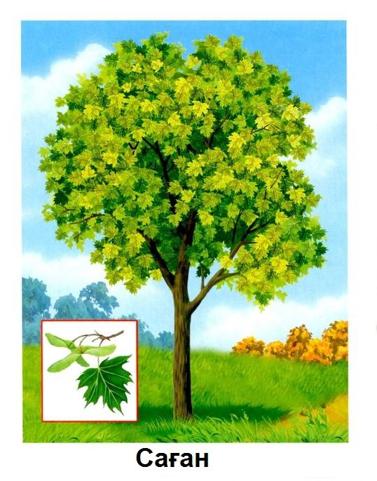

миләш

Slide 17
миләш
Миләш ҡыҙыл алҡалар таҡҡан ҡыҙыл күл-
дәкле ҡыҙға оҡшаған.

Slide 18
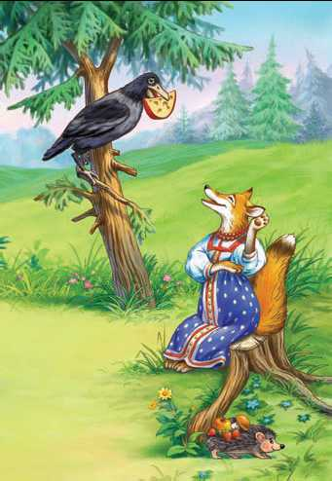
Ҡоҙғон һәм төлкө
хәйләкәр
аңра
бер ҡатлы
һаран
Ворон и лиса

Slide 19
Материалдар
«Бәйләнештә» сайтының «Башҡорт балаһы мин»
төркөмөнән алынды

